Slide 1


12 - 2
تصنيف المجسمات :
يتدحرج ، يتراص ، ينزلق
أ.أحـمـد الأحـمـدي @ahmad9963

Slide 2
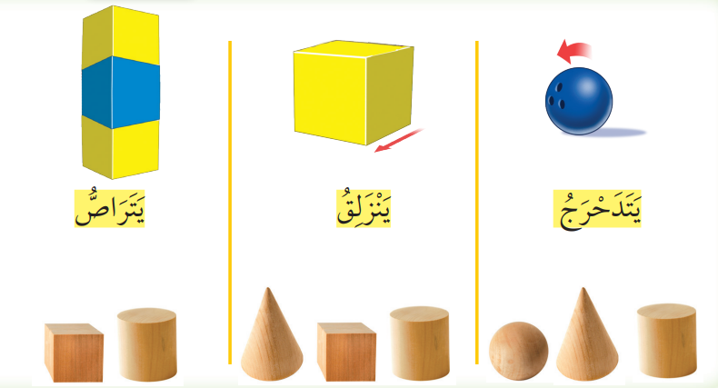
فكرة الدرس
أصنف المجسمات من حيث إنها تتدحرج أو تتراص أو تنزلق.
المفردات
يتدحرج
ينزلق
يتراص
أ.أحـمـد الأحـمـدي @ahmad9963

Slide 3

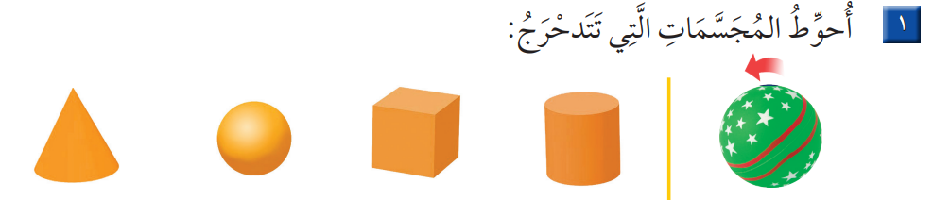

Slide 4
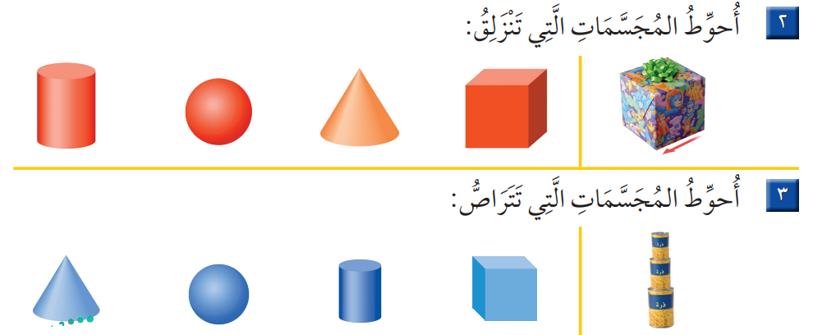

Slide 5


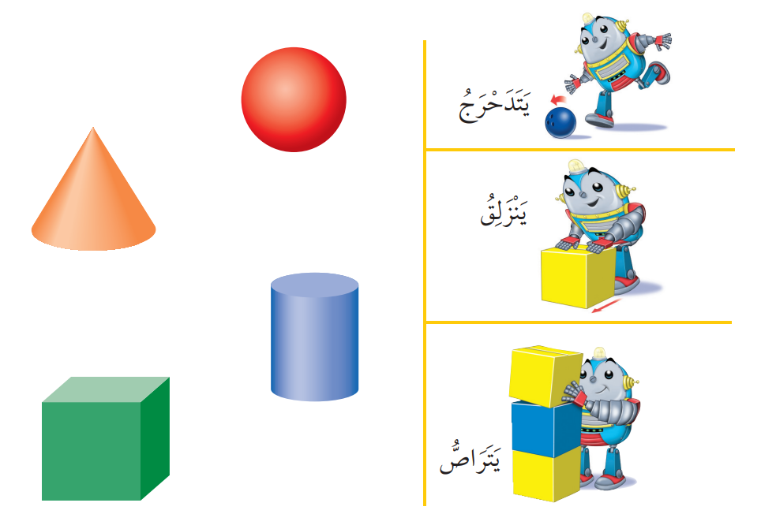

Slide 6

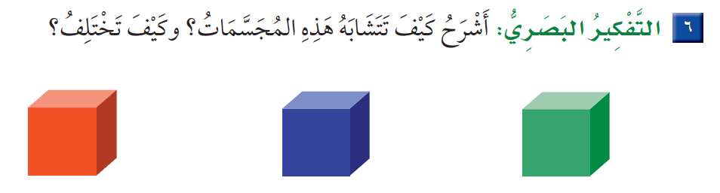
أ.أحـمـد الأحـمـدي @ahmad9963

